Slide 1
Класифікація зображень за допомогою нейронних мереж
Виконав: Поліщук О. В.
Науковий керівник: Строчик М. М.

Slide 2
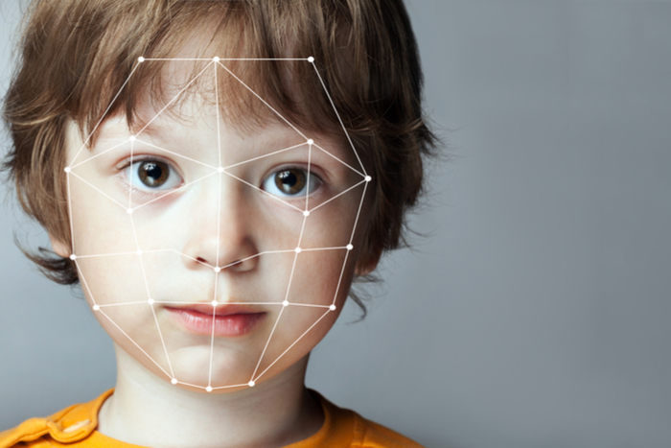
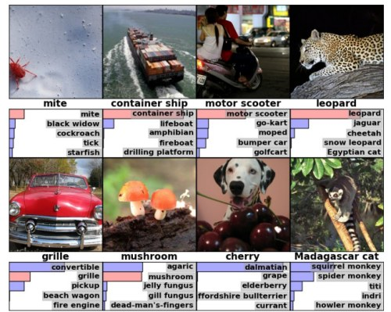
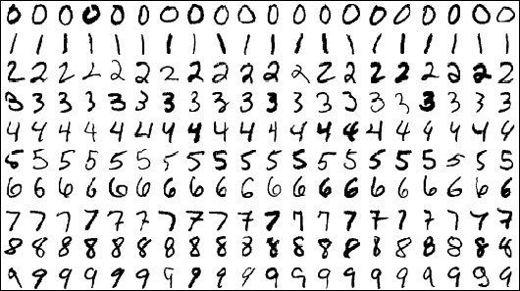
Актуальність теми
У 2014 році, згідно з щорічним звітом інтернет-тенденцій Мері Мікера, люди щодня завантажували в середньому 1,8 мільярда цифрових зображень. Це 657 мільярдів фотографій на рік. Таким чином, кожні дві хвилини люди роблять більше фотографій, ніж їх взагалі існувало 150 років тому.

Slide 3
Початкові рішення задачі класифікації
Загальна архітектура повнозв’язної нейронної мережі:

Slide 4
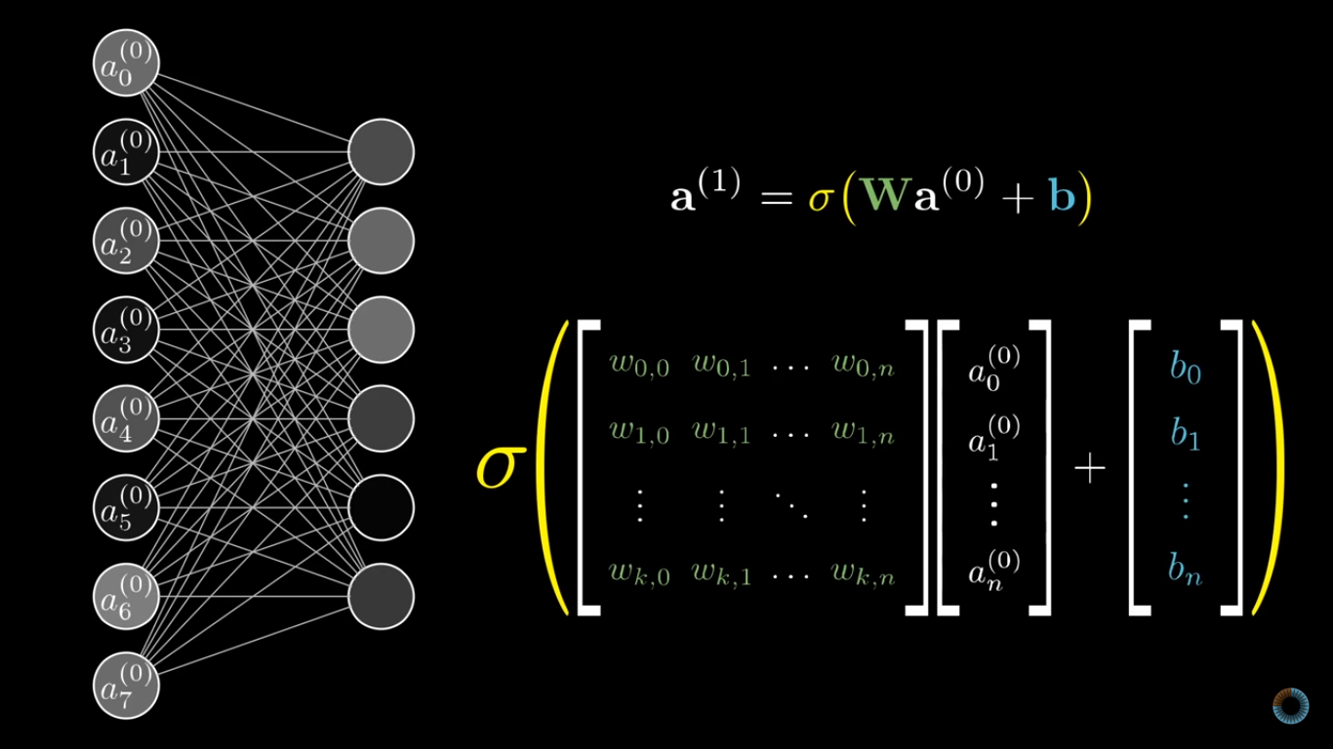
Обчислення виходу нейрону

Slide 5
Навчання мережі
Суттю навчання мережі є знаходження ваг w та зміщень b похибка яких є найменшою.

Slide 6
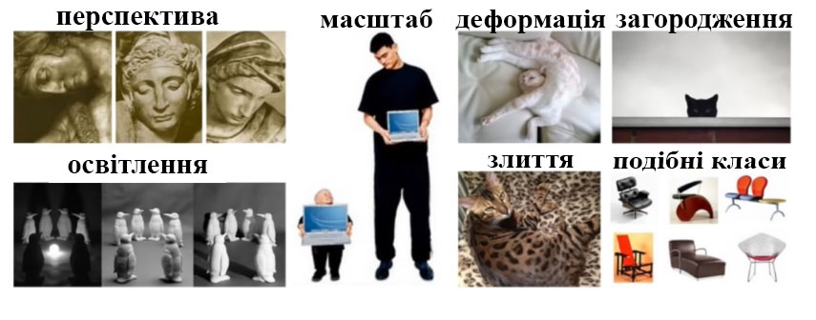
Проблеми повнозв’язних мереж
Основною проблемою повнозв’язних мереж є втрата загальної структури зображення
Можливі ускладнення для класифікації:

Slide 7
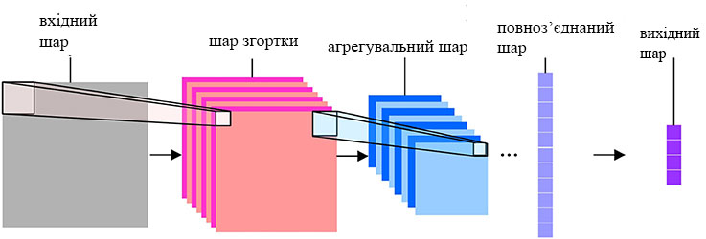
Згорткові нейронні мережі
Найбільшою перевагою згорткових мереж є те, що вони зберігають топологію зображення за допомогою шарів згортки.

Slide 8
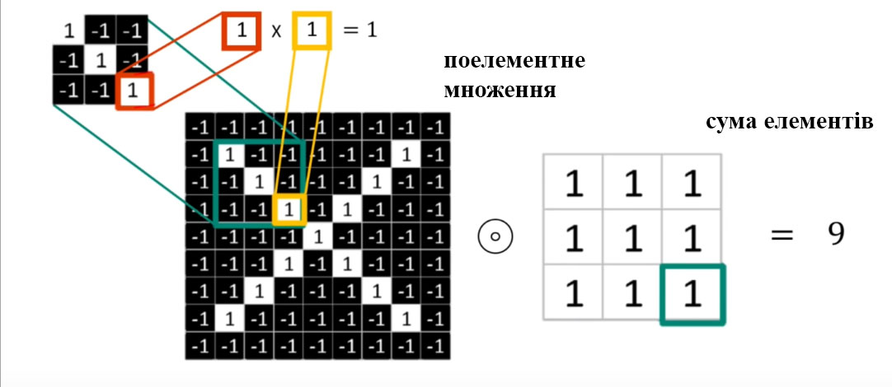
Операція згортки
Згорткові шари використовуються для фільтрації входів для знаходження корисної інформації.
Операція згортки включає комбінування вхідних даних (карти характеристик) з ядром (фільтром) згортки
для формування перетвореної карти властивостей.

Slide 9
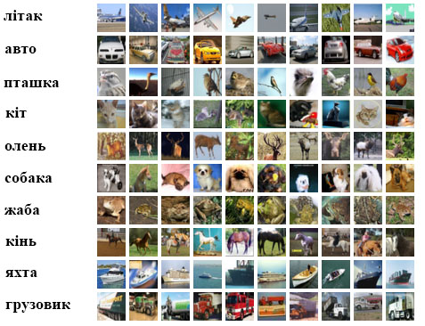
Програмна реалізація. Підбір бази для навчання
База зображень для навчання мережі – CIFAR-10 dataset. CIFAR-10, яка була зібрана Олексієм Крижевським, Вінодом Наїром і Джеффрі Хінтоном.
CIFAR-10 складається з 60000 кольорових зображень 32 x 32 у 10 класах, з 6000 зображень на клас. Є 50000 навчальних зображень і 10000 тестових зображень. Набір даних поділено на п'ять навчальних секцій і один тестовий пакет, кожен із яких містить 10000 зображень.

Slide 10
Програмна реалізація. Навчання мережі
Для програмної реалізації було вибране середовище Colaboratory від Google, мова програмування: python, програма написана за допомогою бібліотеки Keras
Keras – програмний інтерфейс високого рівня для роботи з нейронним мережами, написаний на Python і здатний працювати за допомогою TensorFlow, CNTK або Theano
Переваги Keras:
Дозволяє легко і швидко створювати прототипи (завдяки зручності, модульності та розширюваності).
Підтримує як згорткові мережі, так і рекурентні мережі, а також їх комбінації.
Оптимально працює на процесорах та графічних процесорах.

Slide 11
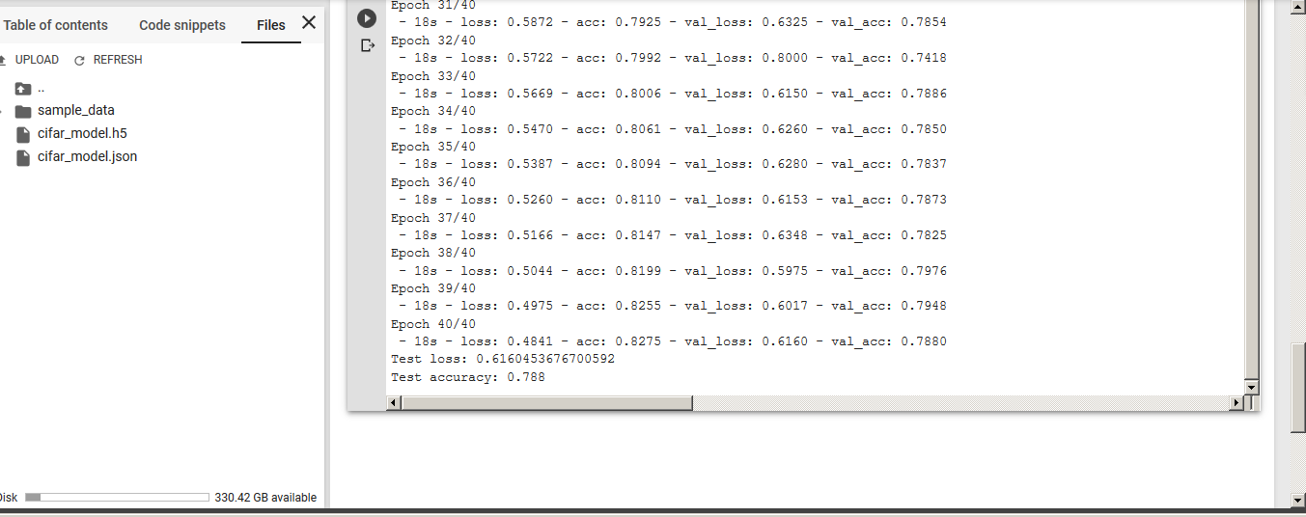
Програмна реалізація мережі

Slide 12
Висновки
Отже, згорткова нейронна мережа дозволяє зберегти структуру зображення і, таким чином, є оптимальною архітектурою для вирішення задачі класифікації зображень.
Результатом дослідження стала розроблена модель, яка має за основу базову архітектуру згорткової мережі для класифікації об’єкта на зображенні. Перспективу подальших досліджень вбачаємо в досягненні більшого відсотка правильної класифікації тестової вибірки зображень шляхом підбору архітектури мережі та ускладнення завдання (сегментація, семантичний розбір зображення тощо)

Slide 13
Дякую за увагу!

